Slide 1
Projektin toiminta
1. Koordinaatiohankkeen laajentuminen
Vierailu uusiin hankkeisiin kevään 2013 aikana
  Raahe, Akaa/Valkeakoski, Proficom
”Vanhojen hankkeiden” tilanteiden koordinointi
Kehittämishankkeiden tapaaminen ITK-päivien yhteydessä 9.4.2013

Slide 2
2. Tuki verkoston kouluille
oppimispelien esittelyä ja käyttöönottotukea perusopetuksen kouluihin hankekuntien alueella (ala- ja yläkoulut)
virtuaalimaailmoihin perehdytystä ja Lukiosaaren Löytöretkipuutarhan esittelyä Second Lifessa lukioille
- Löytöretkipuiston kopiointi OPH:n saarelle

Slide 3
3. Hyvien käytänteiden levittäminen ja koulutus
Online Educa Berlin 28. – 30.11.2012
BETT Lontoo 29. – 31.1.2013
Tuunaa tuntisi Tampereella 9.2.2013
Löytöretki seminaari IV 26.3..2013
ITK- päivät 9. -10.4.2013, OVI- hankkeella kolme esitystä :
OPH:n julkaisu Tarinoita oppimisympäristöistä
Julkaisu ”Löytöretkillä toisessa maailmassa”

Slide 4
4. Verkkosivujen kehittäminen ja tiedotus
Pelien laadun tarkkailu opettajien ja oppilaiden antamien pelipalautteiden avulla (lomake sivuilla)
Ruotsinkielisille oppilaille sopivan oppimispelimateriaalin kerääminen ruotsinkielisille sivuille
Openkorttien valmistaminen ja potentiaalisten pilottien tukeminen
Linkkikoosteet eri oppiaineisiin Second Lifeen
Oppiaine-esittelyvideot Second Lifen käytöstä sekä sivuille että lukiosaarelle Löytöretkipuistoon
Koordinoitavien hankkeiden verkottaminen keskustelulistalle
Uutiskirje kehittämishankkeille.

Slide 5
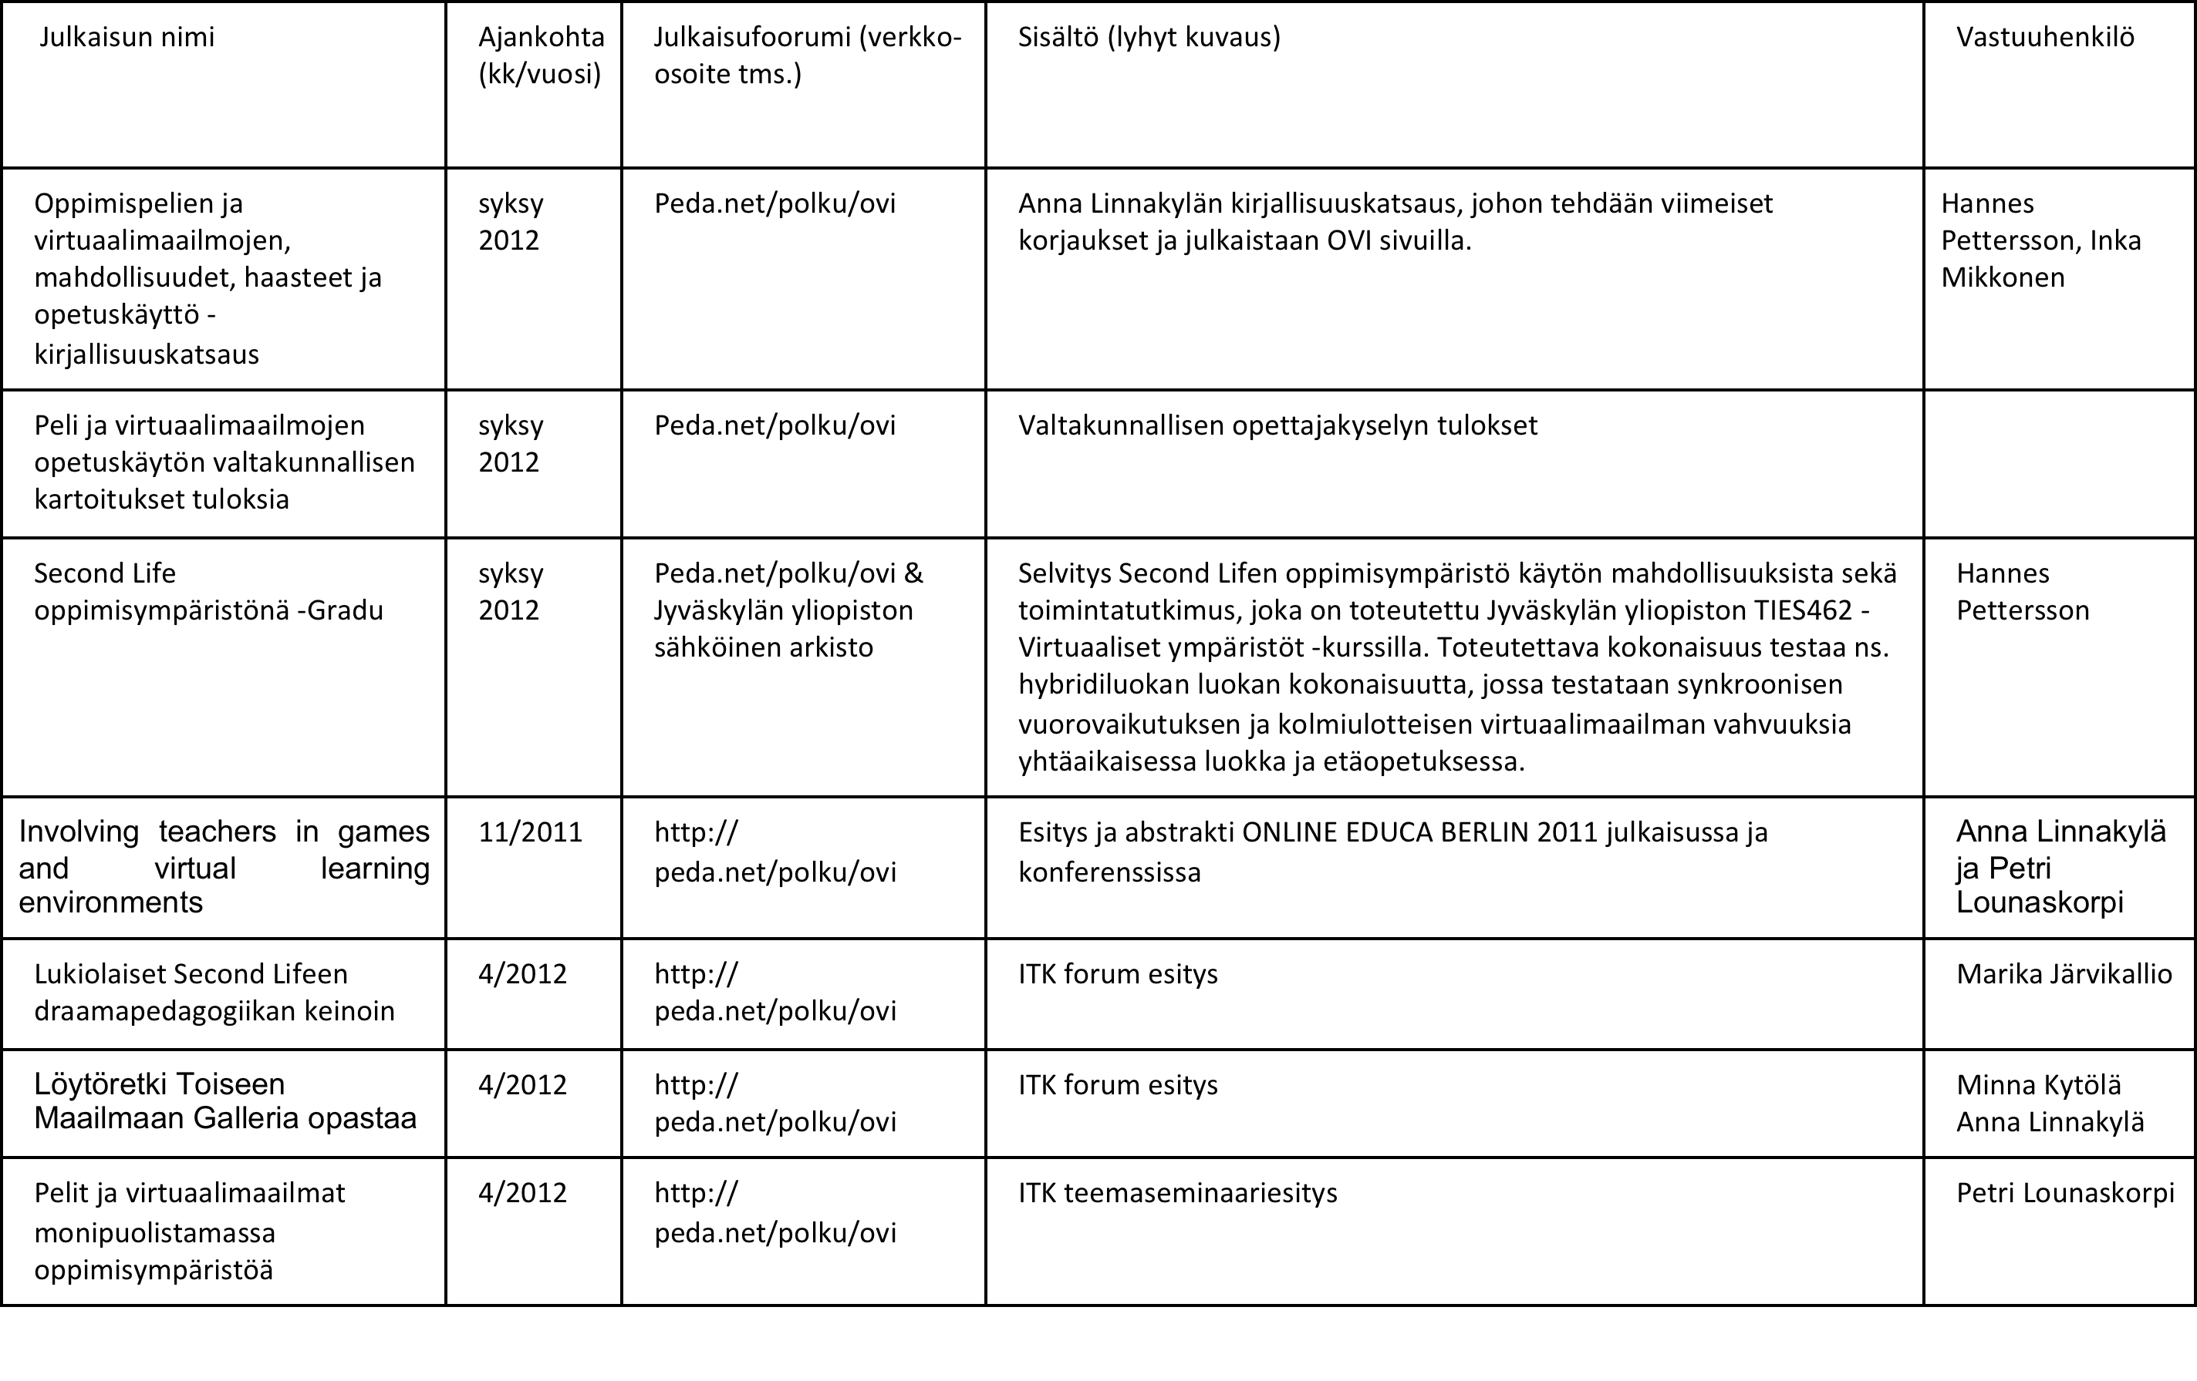
5. Julkaisuja ja tuotoksia

Slide 6
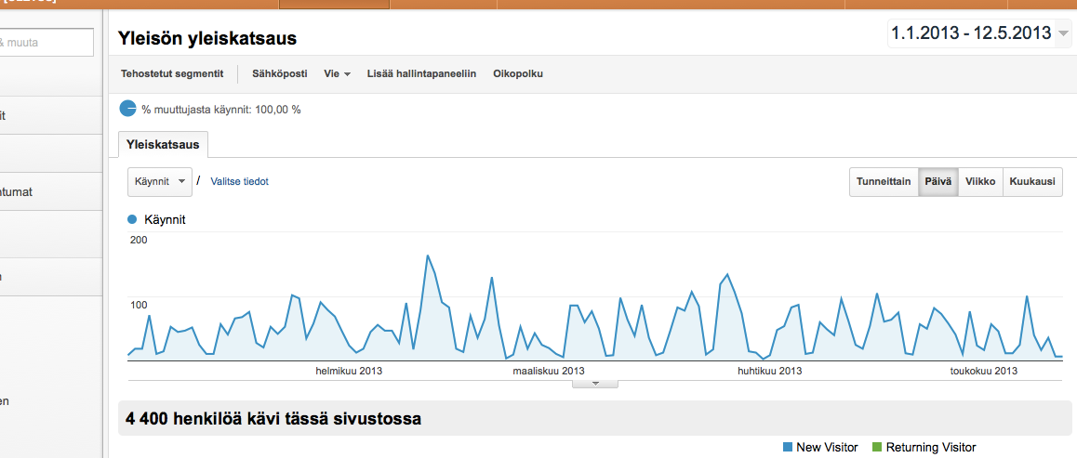
Vierailut OVI –sivustolla

Slide 7
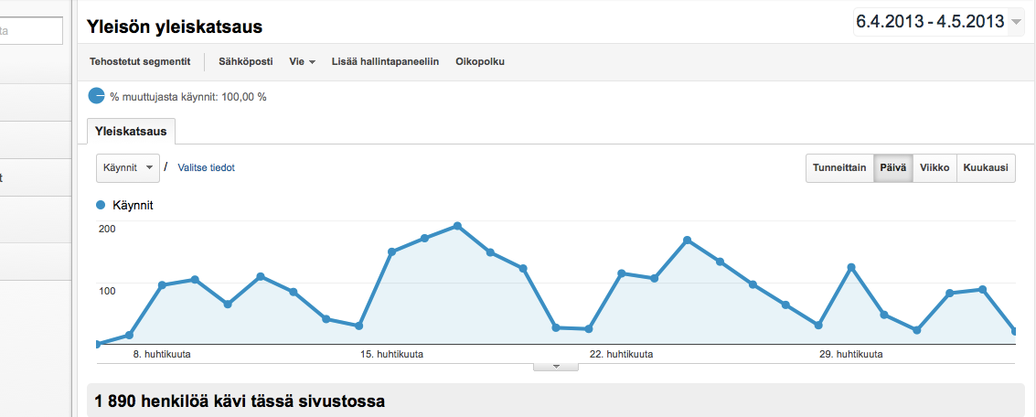
Vierailut Peli –sivustolla

